Slide 1
Fuente: página web CDC

Slide 2
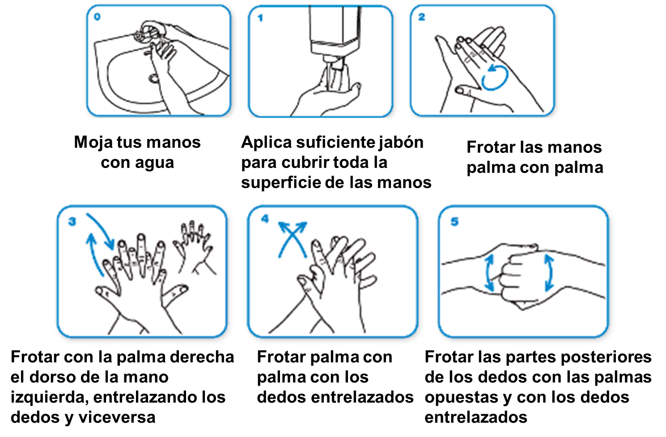
Fuente: página web CDC

Slide 3
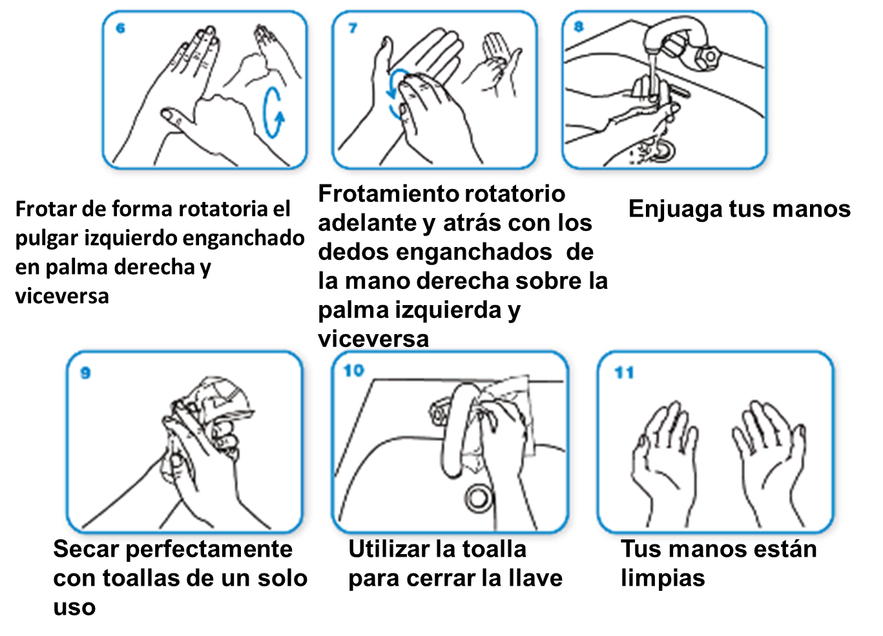
Fuente: página web CDC

